Slide 1
程序设计基础（C语言）
蒋玉茹

Slide 2
自我介绍
蒋玉茹,13366937738
课程邮箱：
programming_basic@126.com
密码：2014cbuggers
QQ：228525066
我的邮箱：
yurujiang@126.com

Slide 3
课程介绍
程序设计基础（C语言）
专业基础（重点中的重点）
学时安排：64授课+16实验
考核方式：上机考试

Slide 4
学习方法
实践实践再实践
实践是检验真理的唯一标准
理论+实践
课堂+书本
人脑+电脑

Slide 5
要求
互动
课堂：动脑、动手、提问
作业和实验：真实
守时：提前5分钟进入机房
答疑地点【最好提前预约】
周一下午2-2-207（西门）软件工程办公室
Notes:
不奋不启不悱不发

Slide 6
什么是C语言？
C语言是国际上广泛流行的计算机高级语言，
既可用来写系统软件，也可用来写应用软件。
什么是程序？
要计算机完成某一任务所规定的一组动作或操作步骤
什么是程序设计？
程序设计是指设计、编制、调试程序的方法和过程。
Notes:
程序设计(Programming)是指设计、编制、调试程序的方法和过程。
什么是程序？这个概念
语言是用来交流的，显然计算机语言是用来和计算机进行交流的。
计算机软件，是指计算机程序以及解释和指导使用程序的文档的总和。计算机程序包括源程序和目标程序。同一程序的源文本和目标文本应当视为同一作品。源程序是指用高级语言或汇编语言编写的程序，目标程序是指源程序经编译或解释加工以后，语言编写的程序，目标程序是指源程序经编译或解释加工以后可以由计算机直接执行的程序。所谓文档，是指用自然语言或者形式化语言所编写的文字资料和图表，用来描述程序的内容、组成、设计、功能规格、开发情况、测试结果及使用方法。
注:划线部分可能是同学不太理解的语句，等本章内容讲解结束，再重新回顾这些概念。

Slide 7
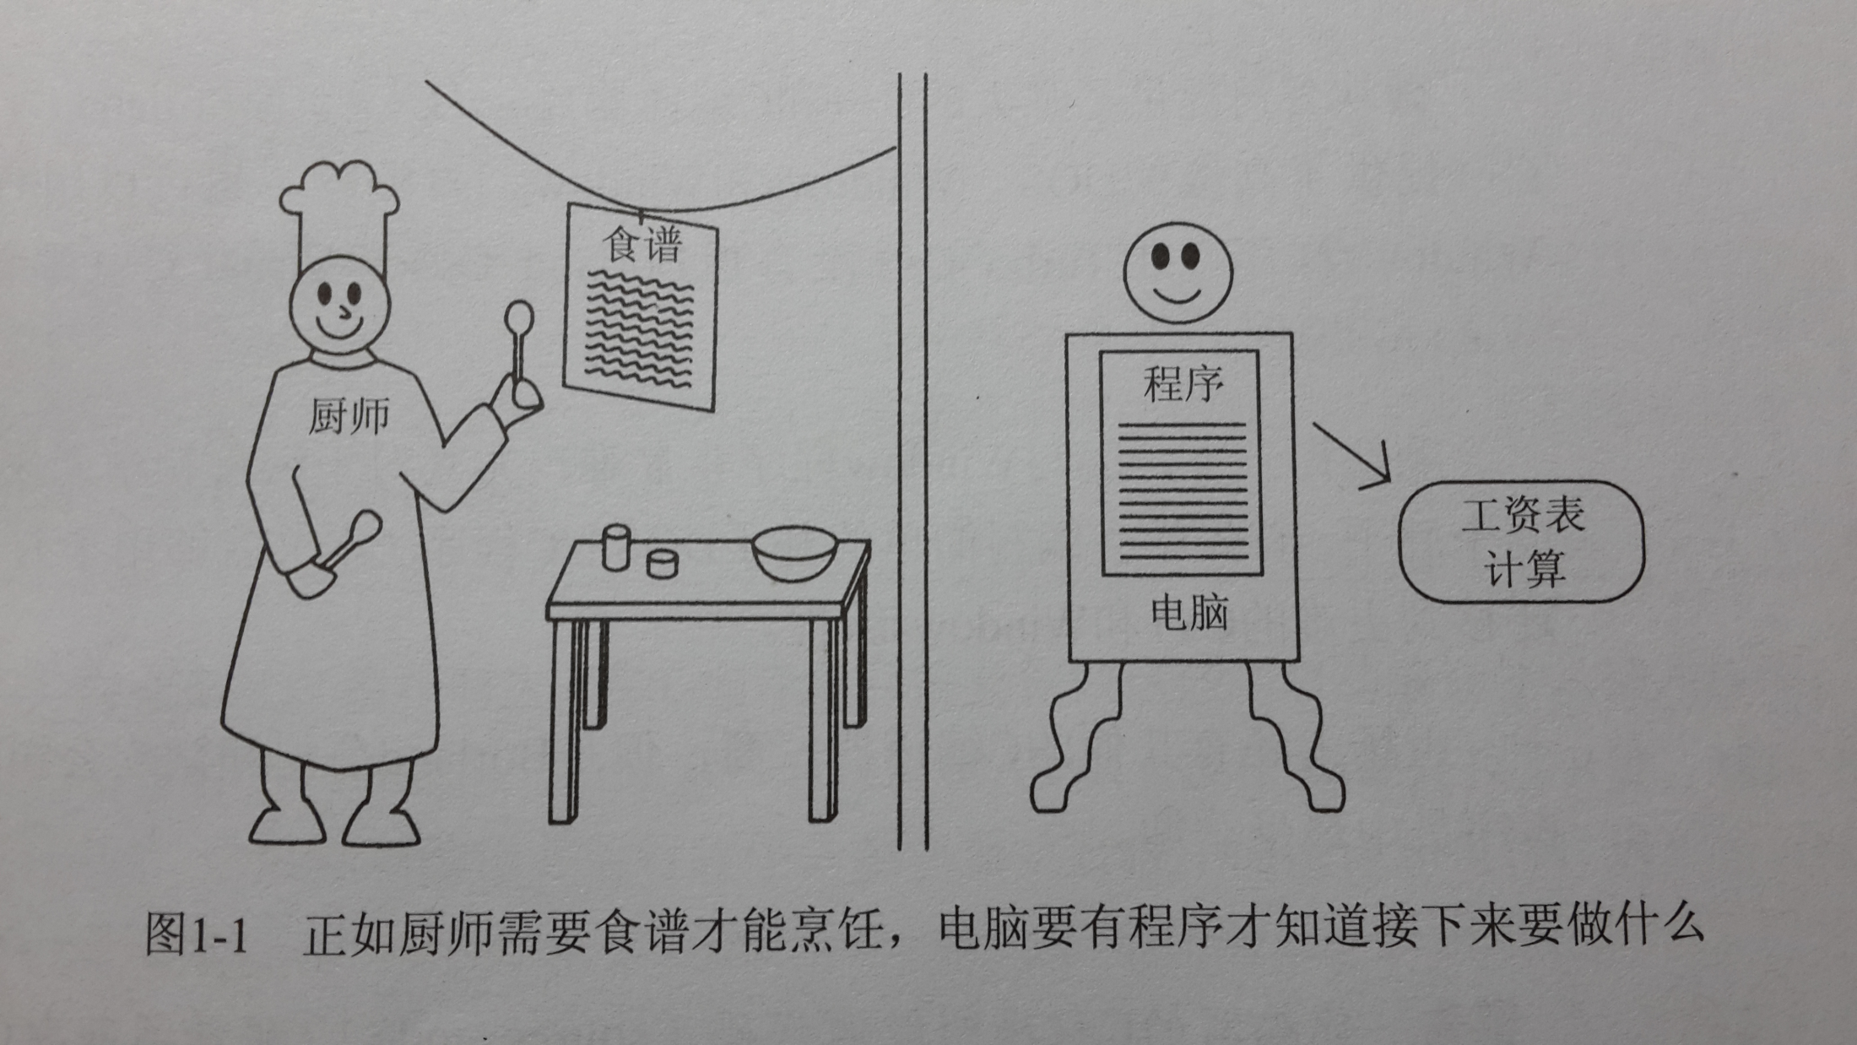
程序VS菜谱

Slide 8
主要内容
1.1 Ｃ语言出现的历史背景
1.2 Ｃ程序的特点
1.3 简单的C语言程序介绍
1.4 运行Ｃ程序的步骤和方法

Slide 9
§1-1 Ｃ语言出现的历史背景
C语言是国际上广泛流行的高级语言。
C语言是在B语言的基础上发展起来的。
B （BCPL）语言是1970年由美国贝尔实验室设计的, 并用于编写了第一个UNIX操作系统,在PDP 7上实现。优点：精练,接近硬件，缺点：过于简单,数据无类型。
1973年贝尔实验室的D.M.Ritchie 在B语言的基础上设计出了C语言，对B取长补短，并用之改写了原来用汇编编写的UNIX，(即UNIX第5版），但仅在贝尔实验室使用。

Slide 10
§1-1 Ｃ语言出现的历史背景
1975年UNIX第6版发布,C优点突出引起关注。
1977年出现了《可移植C语言编译程序》 ，推动了UNIX在各种机器上实现 ，C语言也得到推广，其发展相辅相成。
1978年影响深远的名著《The C Programming Language》由 Brian W.Kernighan和Dennis M.Ritchie 合著,被称为标准C。
之后，C语言先后移植到大、中、小、微型计算机上,已独立于UNIX和PDP，风靡世界,成为最广泛的几种计算机语言之一。

Slide 11
§1-1 Ｃ语言出现的历史背景
1983年,美国国家标准化协会(ANSI)根据C语言各种版本对C的发展和扩充,制定了新的标准ANSI C ，比标准C有了很大的发展。
1988年K & R按照 ANSI C修改了他们的《The C Programming Language》。
1987年,ANSI公布了新标准——87 ANSI C。
1990年，国际标准化组织接受了87 ANSI C为ISO C 的标准(ISO9899—1990)。
1994年，ISO又修订了C语言标准。
目前流行的C语言编译系统大多是以ANSI C为基础进行开发的。

Slide 12
§1-1Ｃ语言出现的历史背景
说明：
不同版本的C编译系统所实现的语言功能和语法规则又略有差别，因此读者应了解所用的C语言编译系统的特点(可以参阅有关手册)。本书的叙述基本上以ANSI C 为基础。
ANSI C, TURBO C,BORLAND C,W TC, MYTC, VC

Slide 13
§1-2 Ｃ语言的特点
（1）语言简洁、紧凑,使用方便、灵活。 32个关键字、9种控制语句,程序形式自由
（2）运算符丰富。34种运算符
（3）数据类型丰富,具有现代语言的各种数据结构。
（4）具有结构化的控制语句 ，是完全模块化和结构化的语言。
（5）语法限制不太严格,程序设计自由度大。

Slide 14
§1-2 Ｃ语言的特点
（6）允许直接访问物理地址,能进行位操作,能实现汇编语言的大部分功能,可直接对硬件进行操作。兼有高级和低级语言的特点 。
（7）目标代码质量高,程序执行效率高。只比汇编程序生成的目标代码效率低10％-20%。
（8）程序可移植性好(与汇编语言比)。基本上不做修改就能用于各种型号的计算机和各种操作系统。

Slide 15
说明： 本程序的作用是输出一行信息:
This is a C program.
§1-3 简单的C语言程序介绍
#include <stdio.h>
int main( )
{
printf ("This is a C program.\n");
return 0;
}
/*文件包含*/
/*主函数 */
/*函数体开始*/
/*输出语句*/
/*函数返回值*/
/*函数体结束*/
说明： main-主函数名， int-函数类型
每个C程序必须有一个主函数main
{ }是函数开始和结束的标志,不可省
每个C语句以分号结束
使用标准库函数时应在程序开头一行写：
#include <stdio.h>

Slide 16
§ 1.4 C程序的上机环境与步骤
——Visual C++集成开发环境

Slide 17
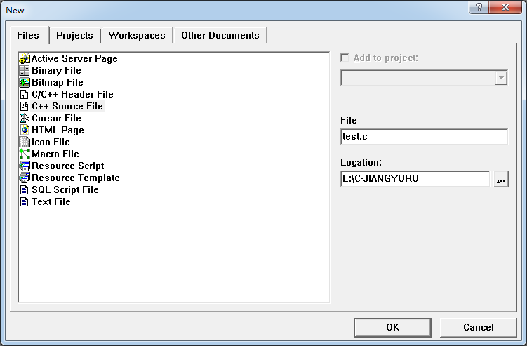
步骤一：先创建C源程序
文件
标签
文件类型
文件名
目录
Notes:
采用先创建C源程序的方法需要注意以下几点：
1、选择“文件”标签；
2、选择“C++ Source File”文件类型；
3、在“目录”文本框中输入C源程序所存放的目录。此目录建议用户自己提前新建好，以便查找，不建议使用缺省的目录；
4、在“文件”文本框中输入文件名。

Slide 18
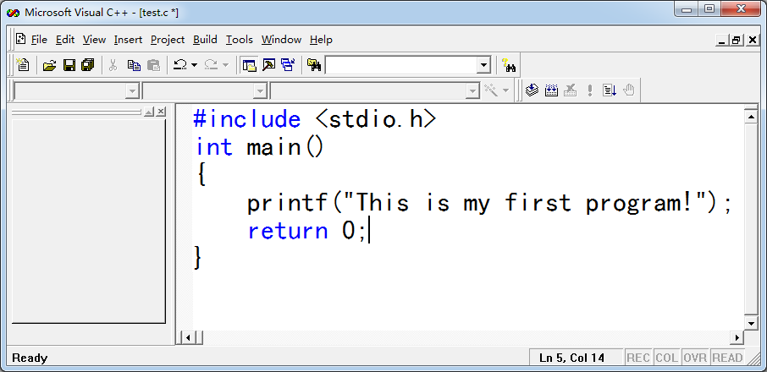
步骤二：编写C源程序
Notes:
采用先创建C源程序的方法需要注意以下几点：
1、选择“文件”标签；
2、选择“C++ Source File”文件类型；
3、在“目录”文本框中输入C源程序所存放的目录。此目录建议用户自己提前新建好，以便查找，不建议使用缺省的目录；
4、在“文件”文本框中输入文件名。

Slide 19
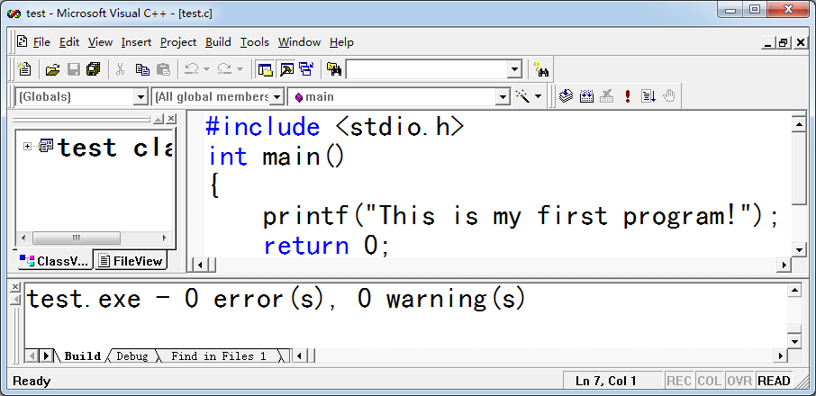
步骤三：编译并查看结果
编译

Slide 20
步骤四：运行
编译并运行

Slide 21
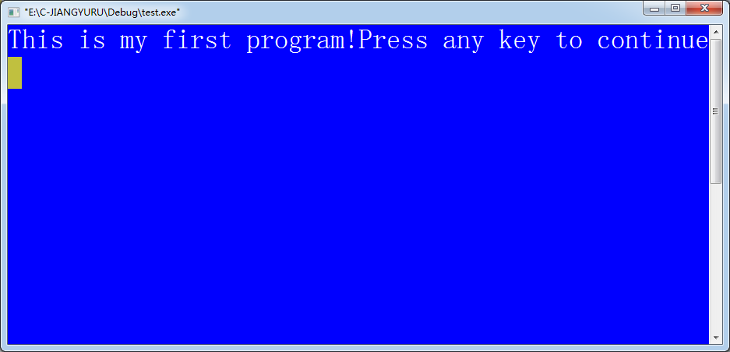
步骤五：查看运行结果

Slide 22
说明： 输出一行信息:sum is 579
例1.2 求两数之和 #include <stdio.h> void main( ) /*求两个整数之和*/ { int a;/*加数1*/ int b; /*加数2*/ int sum; /*和*/ a=123; /*给加数1赋值*/ b=456; /*给加数2赋值*/ sum=a+b; /*求和*/ printf(″sum is %d＼n″,sum); /*输出结果到屏幕*/ }
说明： /*……*/表示注释。注释只是给人看的,对编译和运行不起作用。所以可以用汉字或英文字符表示，可以出现在一行中的最右侧，也可以单独成为一行。

Slide 23
每个程序中固定的代码
#include <stdio.h>
int main( )
{
……
return 0;
}

Slide 24
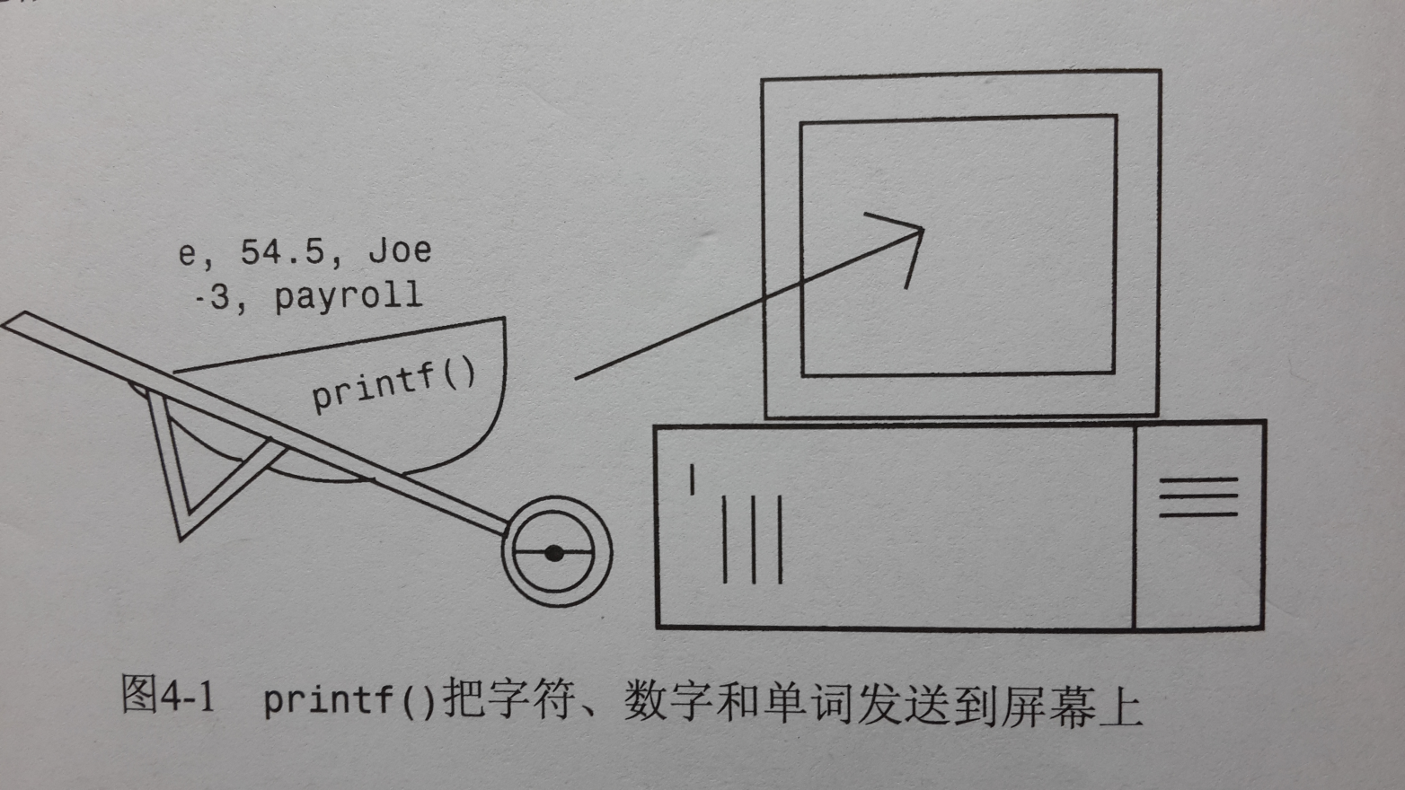
printf

Slide 25
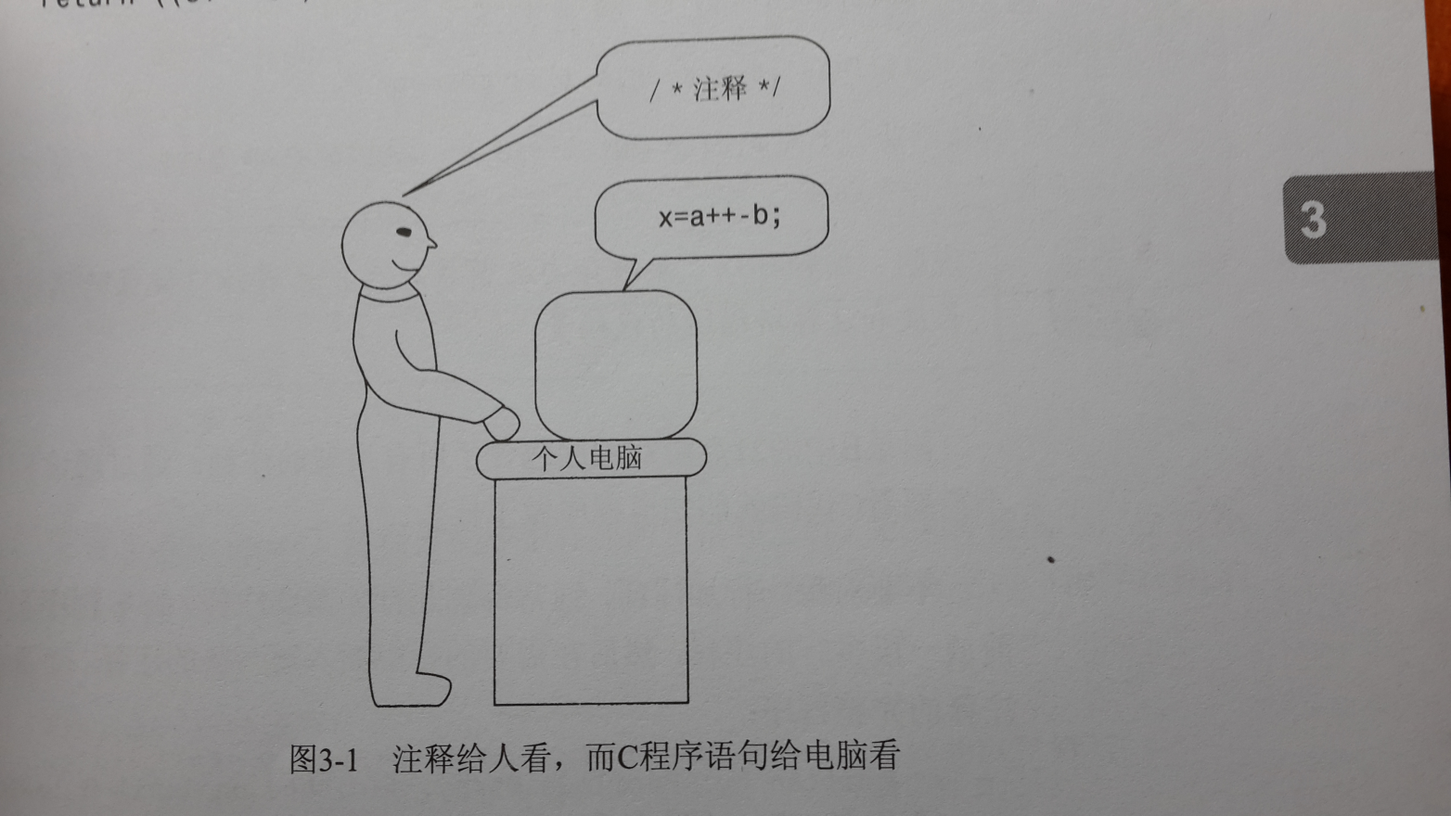
注释

Slide 26
小结
固定代码
格式化输出函数printf
语句
注释

Slide 27
printf进阶
printf输出固定信息
printf(“这里是你想要输出的内容。”);

Slide 28
printf进阶
printf(“第一行\n”);
printf(“第二行\n”);
或者
printf(“第一行\n第二行\n”);

Slide 29
任务
输出：
北京信息科技大学
计算机学院
软件工程系2013级NoOne！

Slide 30
任务
输出：
北京信息科技大学
计算机学院
软件工程系2013级NoOne！

Slide 31
任务
输出：
*****北京信息科技大学*****
计算机学院
========================
软件工程系2013级NoOne！
========================

Slide 32
练习
输出百分号，单引号，双引号
输出“2014/10/14”
输出“2014\10\14”
提示：书P40 表3.1

Slide 33
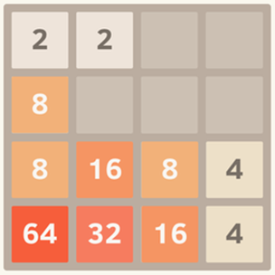
练习
输出2048游戏的底盘
Notes:
#include <stdio.h>
int main()
{
printf("----------------------------------\n");
printf("|\t|\t|\t|\t|\n");
printf("----------------------------------\n");
printf("|\t|\t|\t|\t|\n");
printf("----------------------------------\n");
printf("|\t|\t|\t|\t|\n");
printf("----------------------------------\n");
printf("|\t|\t|\t|\t|\n");
printf("----------------------------------\n");
return 0;
}

Slide 34
§1-4 C语言书写格式的特点
#include <stdio.h>
int main( )
{
int i , j , sum;
sum=0;
for(i=1; i<10;i++)
{
for(j=1;j<10;j++)
{
sum+=i*j ;
}
}
printf(“%d\n”,sum);
return 0;
}
习惯用小写字母，大小写敏感
不使用行号，无程序行概念
可使用空行和空格
常用锯齿形书写格式
main( )
{ ……………….
………………
…………..
…………..
………
……….
……………
…………….
……………….
………………..
}
优秀程序员的素质之一:
使用TAB缩进
{}对齐
有足够的注释
有合适的空行

Slide 35
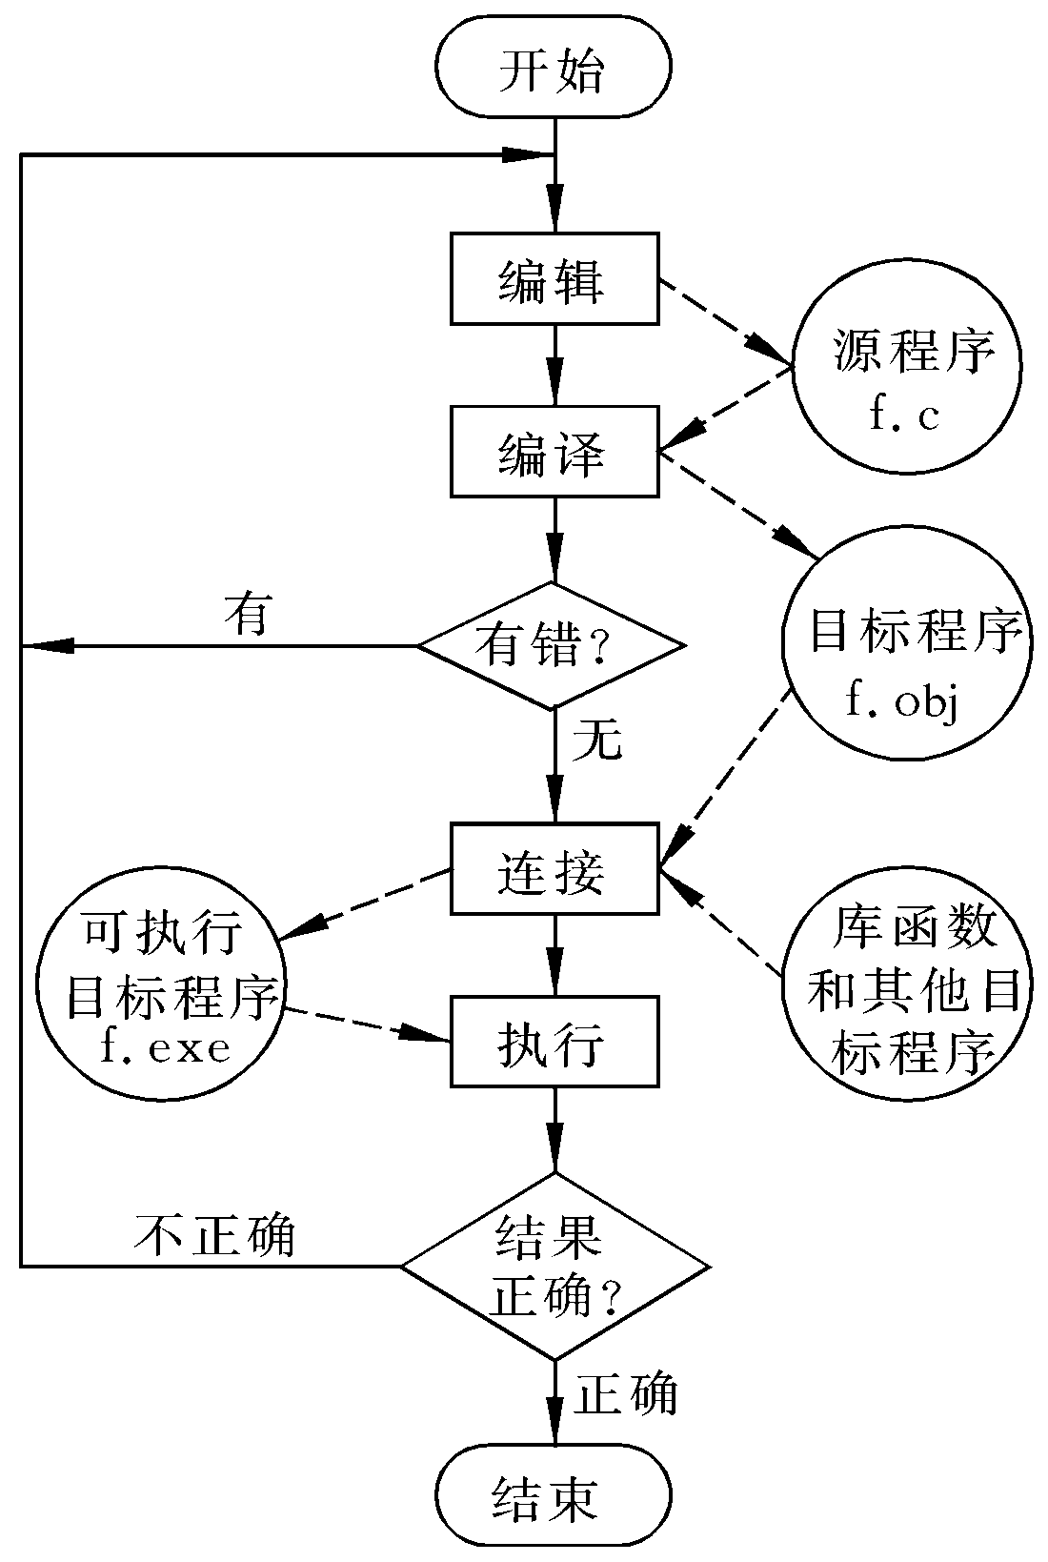
§1-5 运行Ｃ程序的步骤和方法
一、运行Ｃ程序的步骤
上机输入与编辑源程序
对源程序进行编译
与库函数连接
运行目标程序

Slide 36
参考书目
《编程之美——微软技术面试心得》
电子工业出版社
微软亚洲研究院
《C代码大全》第四版
电子工业出版社

